Slide 1
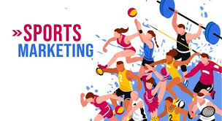
Sports Marketing
Master’s Degree in Sports Management

Slide 2
คำอธิบายหลักสูตร
หลักสูตรนี้มุ่งเน้นการพัฒนาความรู้และทักษะทางการตลาดที่เกี่ยวข้องกับอุตสาหกรรมกีฬา ผู้เรียนจะได้ศึกษาเกี่ยวกับกลยุทธ์การตลาด การวิเคราะห์แบรนด์กีฬา พฤติกรรมผู้บริโภค และการใช้เทคโนโลยีดิจิทัลในอุตสาหกรรมกีฬา โดยมุ่งเน้นการประยุกต์ใช้ทฤษฎีและแนวทางการตลาดเพื่อสร้างมูลค่าและความยั่งยืนในตลาดกีฬา

Slide 3
วัตถุประสงค์ของหลักสูตร
เพื่อพัฒนาความเข้าใจเกี่ยวกับกลยุทธ์การตลาดในอุตสาหกรรมกีฬา
เพื่อให้ผู้เรียนสามารถวิเคราะห์แบรนด์กีฬาและพฤติกรรมผู้บริโภคในตลาดกีฬา
เพื่อส่งเสริมทักษะในการพัฒนากลยุทธ์การตลาดดิจิทัลและการบริหารแคมเปญการตลาดกีฬา
เพื่อศึกษาแนวทางการสร้างความสัมพันธ์กับผู้สนับสนุนและพันธมิตรในอุตสาหกรรมกีฬา

Slide 4

โครงสร้างหลักสูตร
Module 1: พื้นฐานการตลาดกีฬา
แนวคิดและความสำคัญของการตลาดกีฬา
การวิเคราะห์ตลาดและแบรนด์กีฬา

Slide 5
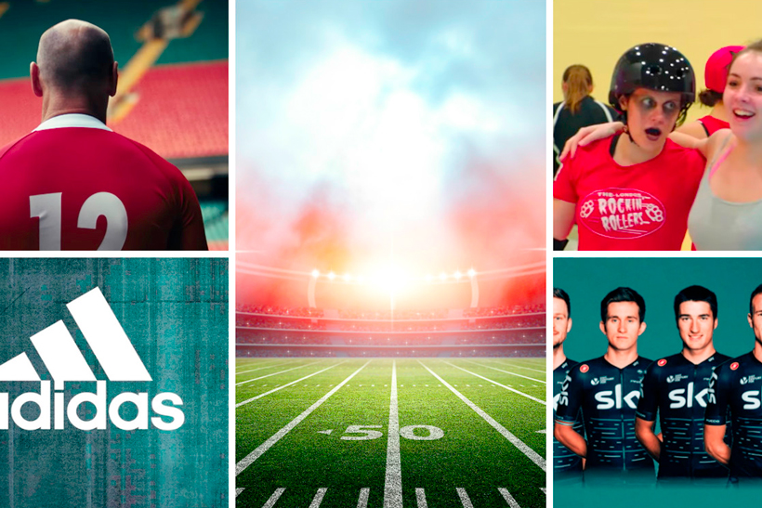
โครงสร้างหลักสูตร
Module 2: พฤติกรรมผู้บริโภคในตลาดกีฬา
ปัจจัยที่มีผลต่อการตัดสินใจซื้อของผู้บริโภค
การสร้างประสบการณ์ที่มีคุณค่าให้กับแฟนกีฬา

Slide 6

โครงสร้างหลักสูตร
Module 3: การตลาดดิจิทัลในอุตสาหกรรมกีฬา
การใช้โซเชียลมีเดียและแพลตฟอร์มดิจิทัล
การวิเคราะห์ข้อมูลเพื่อการตลาดกีฬา

Slide 7

โครงสร้างหลักสูตร
Module 4: การบริหารผู้สนับสนุนและพันธมิตรทางกีฬา
กลยุทธ์ในการสร้างความสัมพันธ์กับผู้สนับสนุน
การบริหารความสัมพันธ์ระยะยาวในอุตสาหกรรมกีฬา

Slide 8

โครงสร้างหลักสูตร
Module 5: การวัดผลและประเมินความสำเร็จของการตลาดกีฬา
การกำหนดตัวชี้วัดความสำเร็จ (KPIs)
การประเมิน ROI ของแคมเปญการตลาดกีฬา

